Slide 1

少惠林python入门

Slide 2
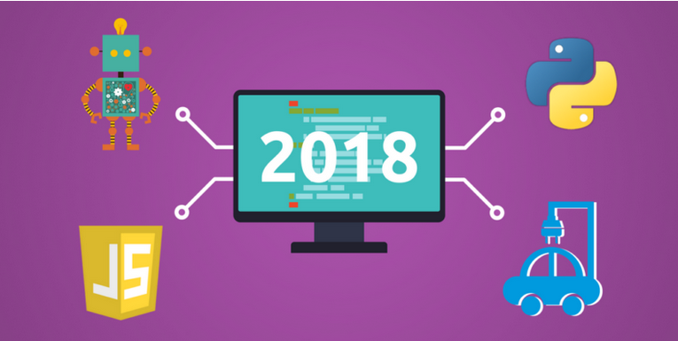
一、什么是python
Python是著名的“龟叔”Guido van Rossum在1989年圣诞节期间，为 了打发无聊的圣诞节而编写的一个编程语言。
阅读链接：https://www.oschina.net/news/92495/popular-programming-languages-2018

Slide 3



Slide 4
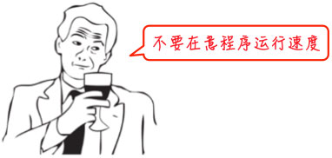
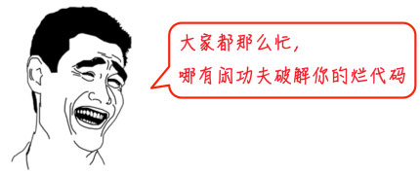
二、知已知彼
C语言是可以用来编写操作系统的贴近硬件的语言，所以，C语言适合开发那些追求运行速度、充分发挥硬件性能的程序。
Python的哲学就是简单优雅，尽量写容易看明白的代码，尽量写少的代码。人生苦短，我用python
阅读链接： https://www.liaoxuefeng.com/wiki/0014316089557264a6b348958f449949df42a6d3a2e542c000/ 001431608990315a01b575e2ab041168ff0df194698afac000

Slide 5
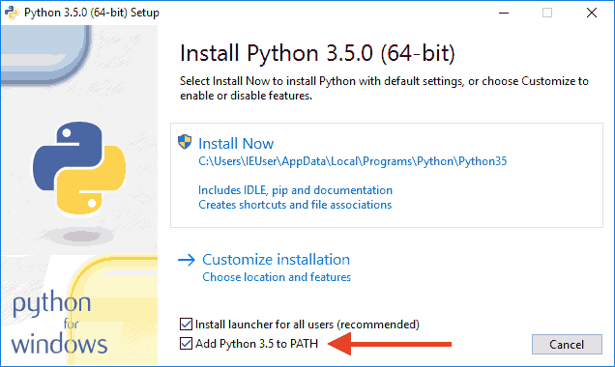
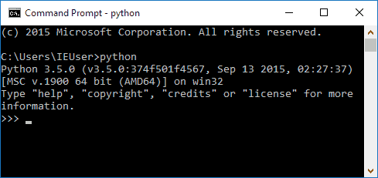
三、安装python

Slide 6
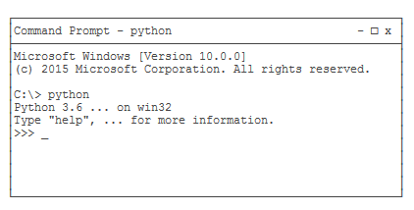
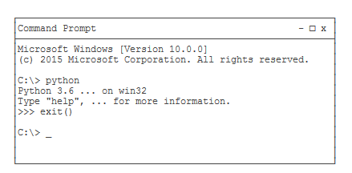
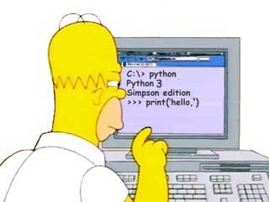

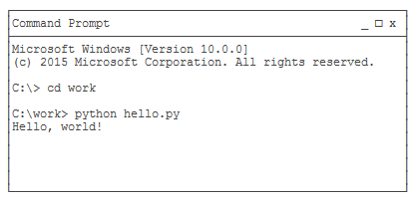

四、第一个python程序

Slide 7
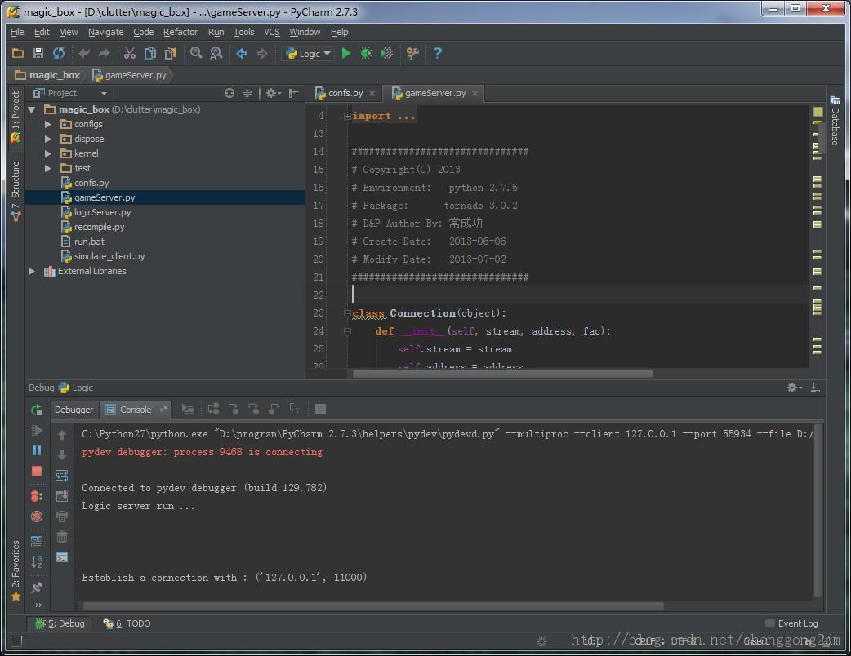
五、神兵在手，天下我有

Slide 8
IDE下载地址：
https://www.jetbrains.com/pycharm/
注册信息：
http://www.cnblogs.com/littlehb/p/7784517.html

Slide 9
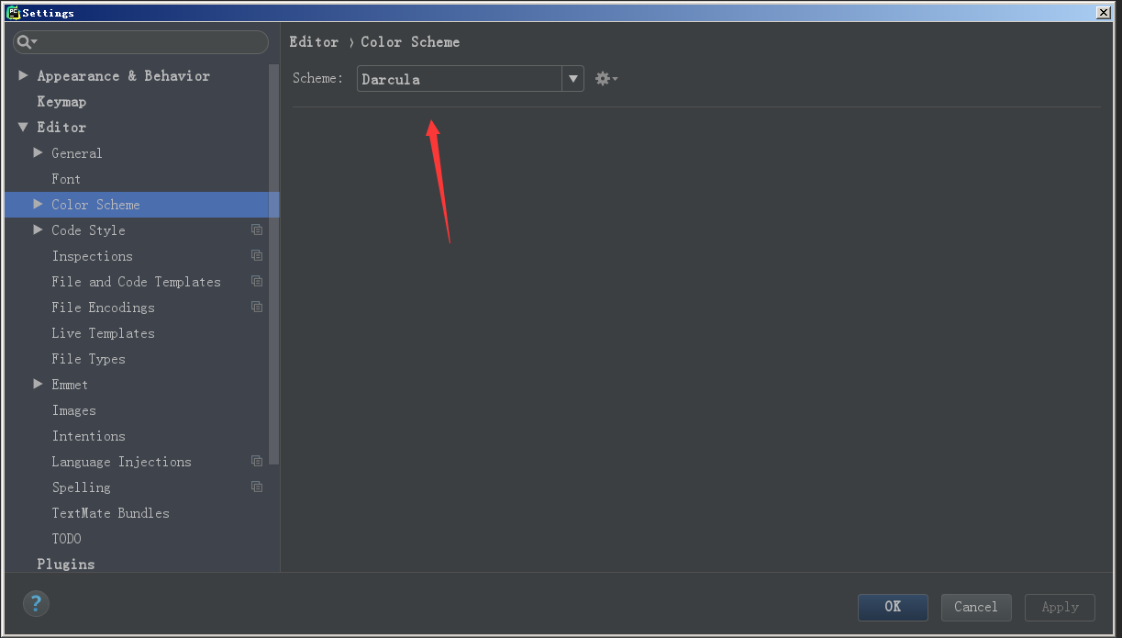
Pycharm的风格
快捷键：ctrl+Alt+s

Slide 10
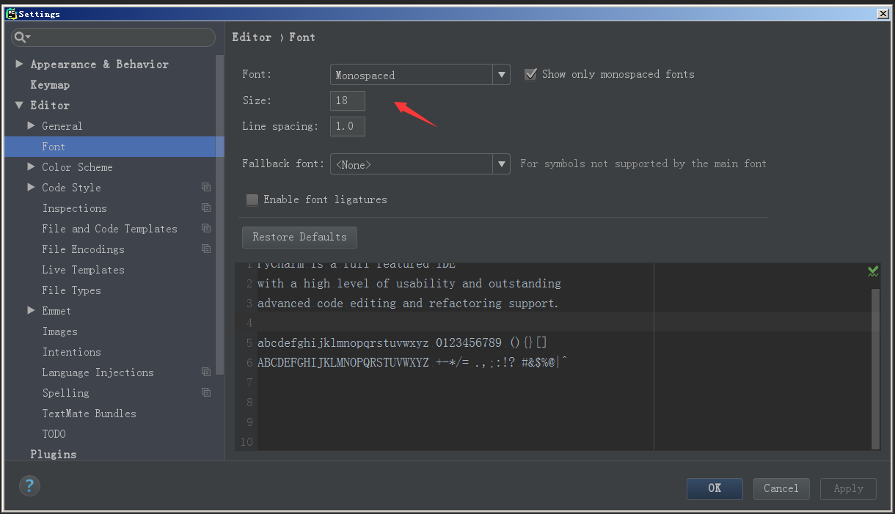
字体大小

Slide 11
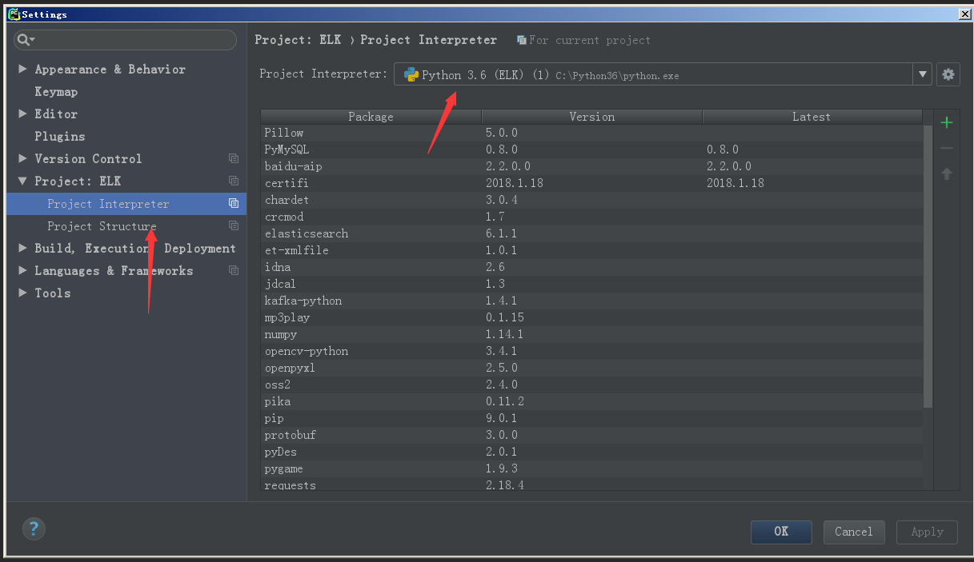
Pycharm解析器配置

Slide 12
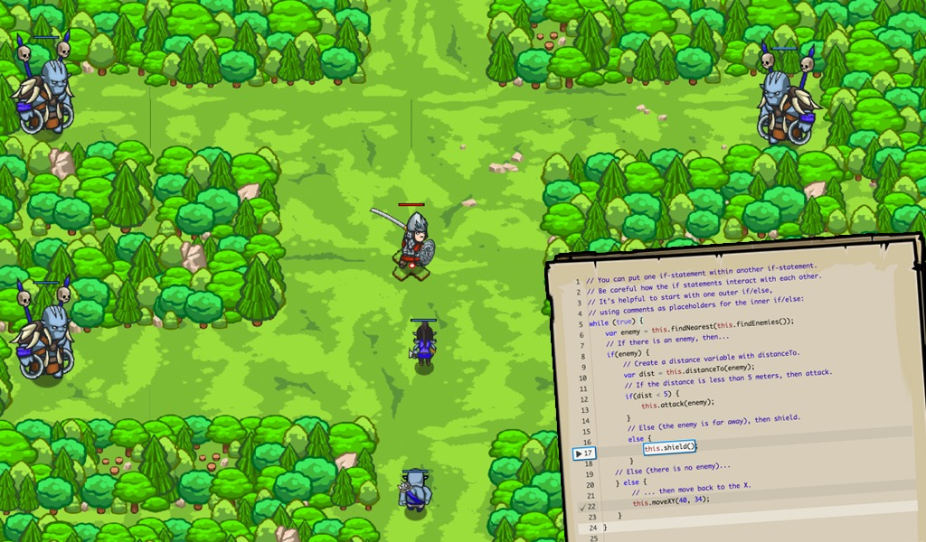
五、小孩子不玩游戏可不行！
https://www.codewar.cn/

Slide 13
六、做为一个高手，必须有一个技术博客！
https://www.cnblogs.com/

